Slide 1


Slide 2


Módulo IV: Data Wrangling.

Slide 3
Data Wrangling
Data Wrangling
Databases (SQL, no SQL)
APIs y Scrapping
Data gathering (ETL)
Limpieza de datos

Slide 4
Roadmap CRISP-DM
Business Understanding
Identificar los requerimientos
Evaluar la situación
Producir un plan preliminar de proyecto.
Data Preparation
Seleccionar datos
Limpieza de datos
Construcción de datos
Integración de datos
Formatear datos
Evaluation
Seleccionar modelos
Diseñar tests
Entrenar modelos
Valorar el modelo
1
3
5
2
4
6
Modeling
Seleccionar modelos
Diseñar tests
Entrenar modelos
Valorar el modelo
Deployment
Data Understanding
Reunir datos
Descripción de los datos
Exploración de los datos
Verificar la calidad de los datos

Slide 5
Agenda
1. ¿Qué es la Ingeniería de Datos?.
2. Data Engineer vs ML Engineer vs Data Scientist.
3. ETLs.
4. Python: Working with DBs

Slide 6
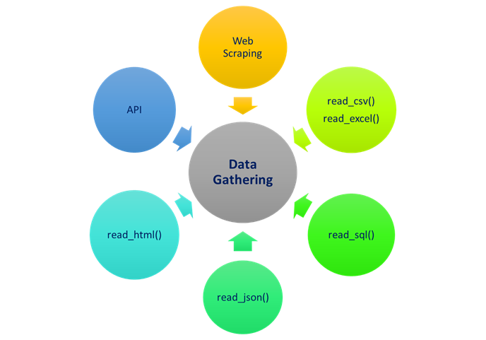
Obtención de datos con Python
Descubrimiento.
Estructura.
Limpieza.
Enriquecimiento.
Validación.
Publicación.
Notes:
https://towardsdatascience.com/data-wrangling-raw-to-clean-transformation-b30a27bf4b3b

Slide 7


Data Wrangling with Python
http://bit.ly/mdsai-gdrive

Slide 8
Data Engineer

Slide 9
¿Exactamente que es un ingeniero de datos (data engineer)?
Rol cuyo trabajo principal es preparar datos para usos analíticos u operativos.
En este Rol se suele ser responsables de crear Pipelines de datos para reunir información de diferentes sistemas de origen.
Integran, consolidan y limpian datos y los estructuran para su uso en aplicaciones de análisis.
Su objetivo es hacer que los datos sean fácilmente accesibles y optimizar el ecosistema de big data de su organización.

Slide 10
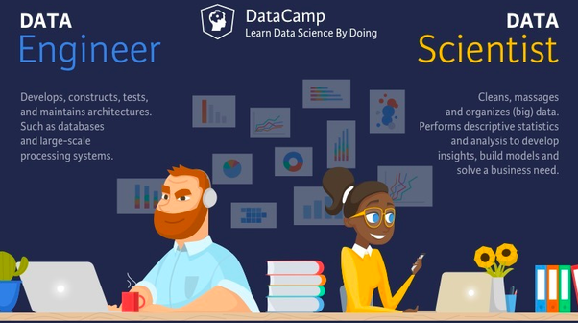
Roles en un proyecto de Ciencia de Datos/AI.
Notes:
https://www.analyticsvidhya.com/blog/2015/10/job-comparison-data-scientist-data-engineer-statistician/
PREGUNTAR 2 Caracteristicas Mantenimiento / monitoreo calidad de datos
Uno se encarga de Data otro del Flujo
Data Eng, para grandes cantidades de datos
ML Modelos -> ETC
Analyst Responder preguntas de las demás areas / Dashboard

Slide 11
Data Engineer
vs
ML Engineer
vs
Data Analyst.

Slide 12
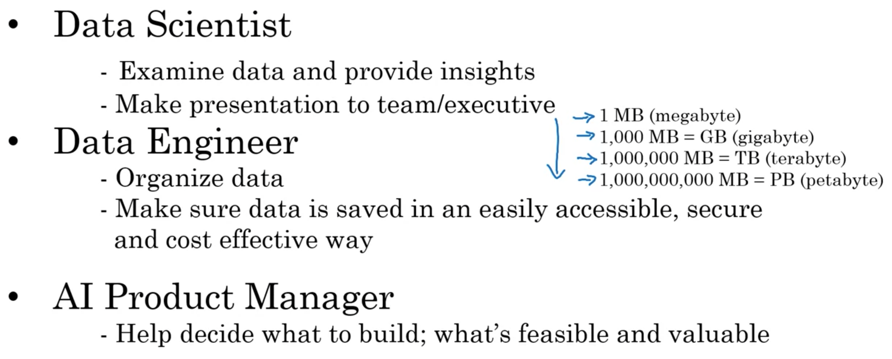
Algunos roles de acuerdo a Deeplearning.ai
Notes:
Importante hablar sobre las actividades de:
- Data Engineer
- Data Analyst
- Data Scientist
- Data Architect
- Machine Learning Engineer

Slide 13
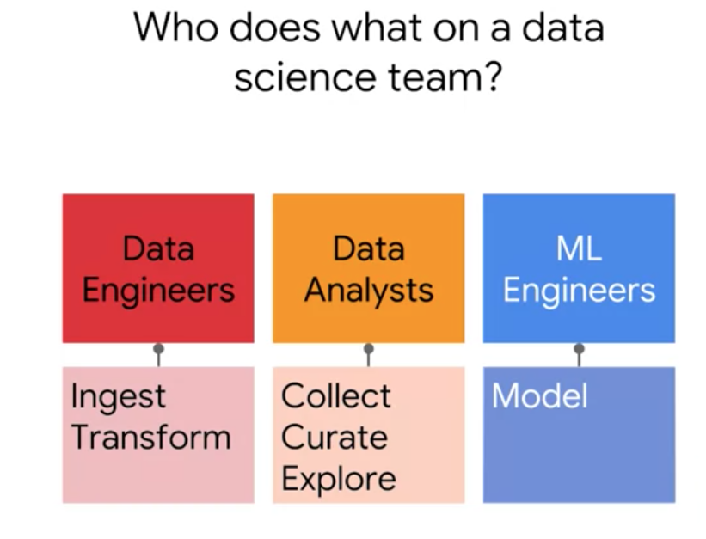

Distribución del trabajo en un equipo de DS/AI.

Slide 14
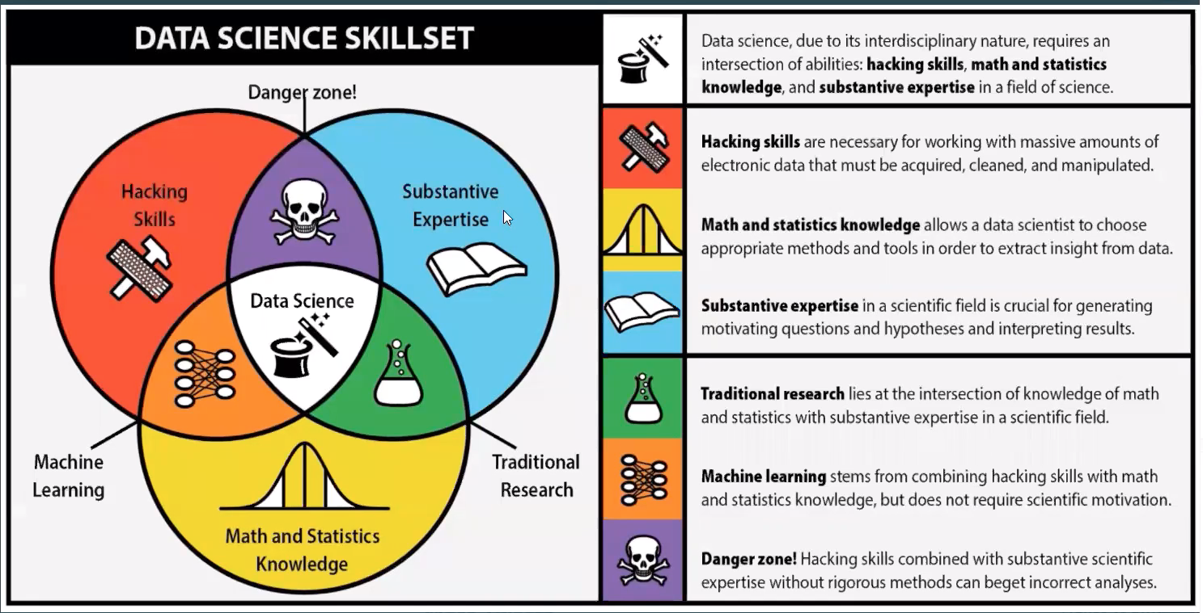
Notes:
Hablar mucho del substantive expertise

Slide 15
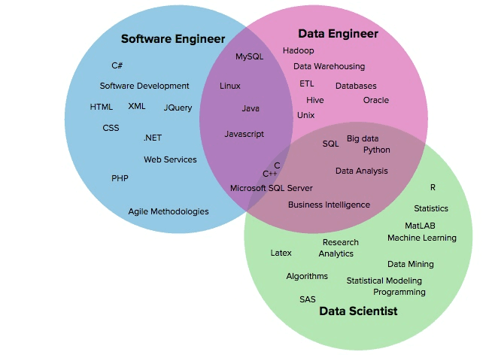
Diagrama de Venn de habilidades
Notes:
Importante hablar sobre las actividades de:
- Data Engineer
- Data Analyst
- Data Scientist
- Data Architect
- Machine Learning Engineer

Slide 16

Modelado de Bases de Datos y SQL
En Ingeniería de Software, se trata del proceso para definir y analizar los requerimientos técnicos para soportar procesos de negocio dentro de una organización.
El proceso de modelado requiere un consenso entre tomadores de decisiones tecnológicas, de negocio y hacia el usuario.

Slide 17
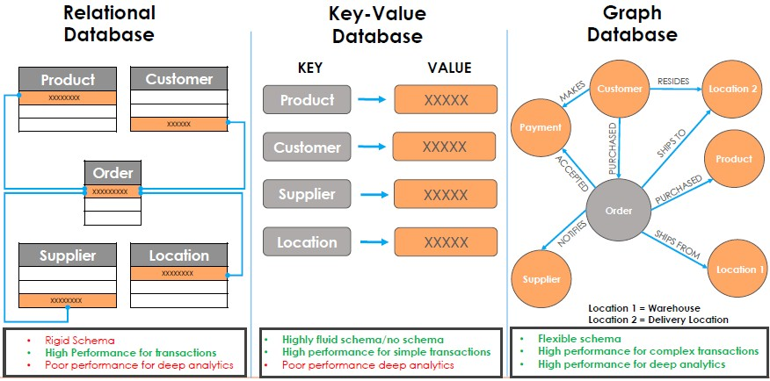
Pregunta de entrevista: tipos de DB’s

Slide 18


Entrada, Transformación y Carga.

Slide 19
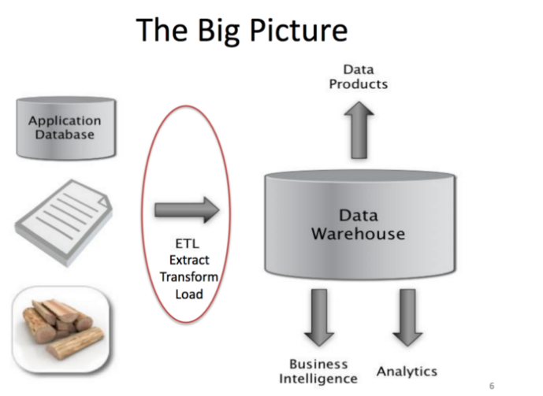
Vista Panorámica de Data engineering

Slide 20
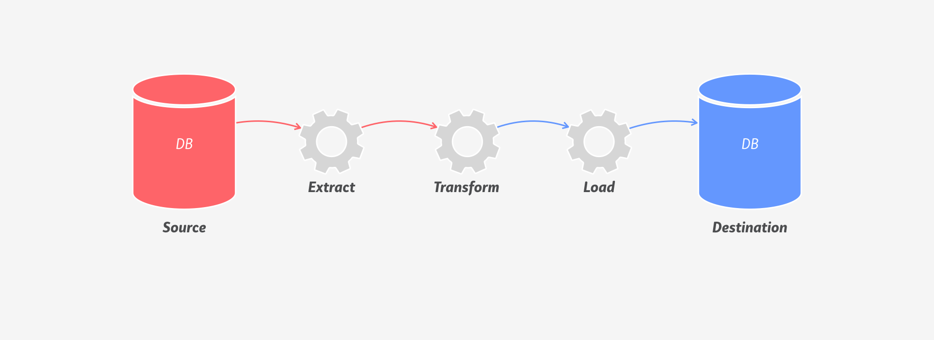
Estrategia de datos: ETL Pipeline
Centralizar y estandarizar los datos, poniéndolos a disposición de analistas y tomadores de decisiones.
Liberar a los desarrolladores de las tareas de implementación técnica para el movimiento y el mantenimiento de datos, lo que les permite concentrarse en un trabajo más útil.
Migración de datos de sistemas antiguos a un almacén de datos.
Análisis más profundos después de agotar los conocimientos proporcionados por la transformación básica.
What is an ETL Pipeline?
Notes:
BENEFITS OF ETL PIPELINES
The purpose of an ETL pipeline is to prepare data for analytics and business intelligence. To provide valuable insights, source data from various systems (CRMs, social media platforms, Web reporting, etc.) needs to be moved and consolidated and altered to fit with the parameters and functions of the destination database. An ETL pipeline is helpful for:
Centralizing and standardizing data, making it readily available to analysts and decision-makers
Freeing up developers from technical implementation tasks for data movement and maintenance, allowing them to focus on more purposeful work.
Data migration from legacy systems to a data warehouse
Deeper analytics after exhausting the insights provided by basic transformation
CHARACTERISTICS OF AN ETL PIPELINE
The enterprise shift to cloud-built software services combined with improved ETL pipelines offers organizations the potential to simplify their data processing. Companies that currently rely on batch processing can now implement continuous processing methodologies without disrupting their current processes. Instead of costly rip-and-replace, the implementation can be incremental and evolutionary, starting with certain types of data or areas of the business.
Ultimately, ETL pipelines enable businesses to gain competitive advantage by empowering decision-makers. To do this effectively, ETL pipelines should:
Provide continuous data processing
Be elastic and agile
Use isolated, independent processing resources
Increase data access
Be easy to set up and maintain

Slide 21
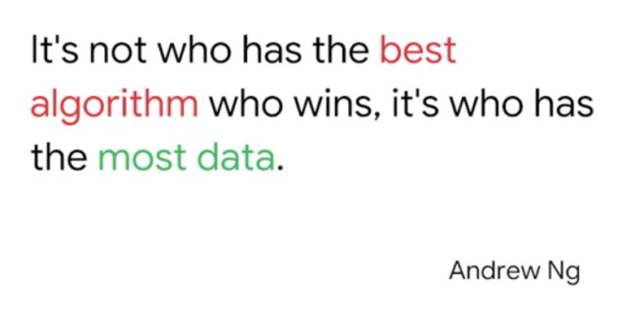
Estrategia de datos: Andrew Ng

Slide 22


Slide 24
Python:
Working with DBs

Slide 25
Que son los Datos?
Datos son información xd
Fecha, nombre, color, descripción, etc.

Slide 26
Que es una Database (DB) ?
Una base de datos es una colección Ordenada de datos
Recopilación de nombres de alumnos con sus datos asociados
Colección de tus fotos favoritas
Qué datos hay en una base de datos depende de cada quien

Slide 27
Porque los datos deben de estar Ordenados?
Los datos en una base de datos deben estar organizados para su fácil acceso, administracion y actualizacion
Si queremos agregar un nuevo dato a su colección, debería ser fácil hacer esto
Si queremos recuperar ciertos datos de su base de datos, debería ser fácil hacer esto

Slide 28
Database Engine
Las bases de datos admiten el almacenamiento y la manipulación de datos.
Para manipular datos en una base de datos, a menudo usamos un lenguaje de consulta (Query languaje)
Diferentes tipos de bases de datos organizan los datos en diferentes caminos

Slide 29
Relational database

Slide 30
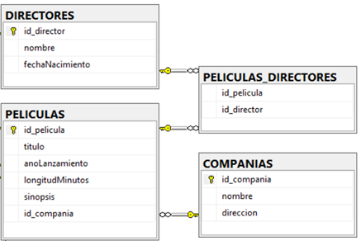
Base de datos relacional (Relational DB)
Una base de datos relacional consiste en una colección de datos con una relación predefinida entre sus contenidos
Los datos en una base de datos relacional tienen una relación con al menos otro dato en la base de datos

Slide 31
Relational DB
Las bases de datos relacionales se organizan en tablas con Columnas y filas
Cada columna contiene un cierto tipo de datos
Cada fila tiene un conjunto de valores relacionados con una entidad

Slide 32
Peliculas Table
id_pelicula | titulo | año | duracion | rating
0001 | Forest gump | 1994 | 2h 22min | 8.8
0002 | Pulp fiction | 1994 | 2h 34min | 8.9
003 | …
…

Slide 33
Tablas en Relational DB
Puede tener varias tablas en una base de datos
Para relacionar y conectar tablas se necesita una clave primaria
Una clave principal (primary key) es un identificador único que conecta filas entre varias tablas
Con una base de datos relacional, identificamos y accedemos a los datos en relación con otros datos

Slide 34
SQL : Structured Query Languaje

Slide 35
SQL
Muchos sistemas de administración de bases de datos relacionales usan SQL para acceder y administrar la base de datos
SQL es un lenguaje estructurado que usamos para comunicarnos con una base de datos
SQL no es un lenguaje de programación, es un lenguaje de consulta (Query languaje)

Slide 36
Ejemplo de un Query
SELECT * FROM peliculas
id_pelicula | titulo | año | duracion | rating
0001 | Forest gump | 1994 | 2h 22min | 8.8
0002 | Pulp fiction | 1994 | 2h 34min | 8.9
003 | …
…

Slide 37
Ejemplo de un Query
SELECT titulo FROM peliculas
titulo
Forest gump
Pulp fiction
…

Slide 38
Non-Relational DB

Slide 39
bases de datos no relacionales (Non-relational DB)
Las bases de datos no relacionales utilizan un modelo de almacenamiento optimizado para el tipo de datos que se almacenan
Los datos se pueden organizar como documentos JSON, pares clave-valor o un gráfico con bordes y vértices
Las bases de datos no relacionales son mejores para manejar datos diversos no estructurados

Slide 40
Bases de datos no relacionales (Non-relational DB)
Los almacenes de documentos están diseñados para almacenar datos similares a JSON
Cada pieza de datos estructurados es un documento, cuyo formato puede cambiar con el tiempo
{
"título": "Frozen 2",
"rating": "7.5"
}

Slide 41
SQLITE

Slide 42
SQLite RDBMS
SQLite es serverless
Las bases de datos SQLite son locales con archivos almacenados en el disco
Acceder y manipular datos es extremadamente rápido
No requiere instalación
No se necesitan configuraciones de servidor

Slide 43
SQLite RDBMS
SQLite es BUENISIMA para prototipar DBs
Es útil para exportarse a una RDBMS más sofisticada

Slide 44

Hands-On:
Intro python + SQL

Slide 45
https://www.sqlitestudio.pl/

Slide 46
SQL Overview
SELECT * FROM Countries WHERE continent = ‘Europe’;
Notes:
Statement

Slide 47
SQL Overview
CRUD
CREATE
READ
UPDATE
DELETE
Notes:
Statement

Slide 48
Una Db tiene tablas
Cliente
Articulo
Notes:
Statement

Slide 49
Las tablas tienen filas y columnas
Cliente
id | name | address
1 | eider | La 2525
2 | kike | Los pinos 122
3 | kathia | Viñedos 930
Notes:
Cada row es un record
Cada columna es un campo
Unique key identifica un row

Slide 50
Las tablas estan relacionadas por llaves
Articulo
Cliente
id | name | precio
1 | Pc gamer | 25,000
2 | lapiz | 10
3 | mouse | 200
id | name | address
1 | eider | La 2525
2 | kike | Los pinos 122
3 | kathia | Viñedos 930
ventas
id | Cliente_id | Ariculo_id | cantidad
1 | 1 | 2 | 1
2 | 1 | 3 | 1
3 | 2 | 2 | 2
Notes:
Statement

Slide 51
SQL comands
SELECT * FROM Country;
SELECT Name, Continent, Region FROM Country WHERE Continent = "Europe";
SELECT Name, Continent, Region FROM Country WHERE Continent = "Europe" ORDER BY Name;
SELECT COUNT(*) FROM Country WHERE Population > 1000000;
Notes:
Statement

Slide 52
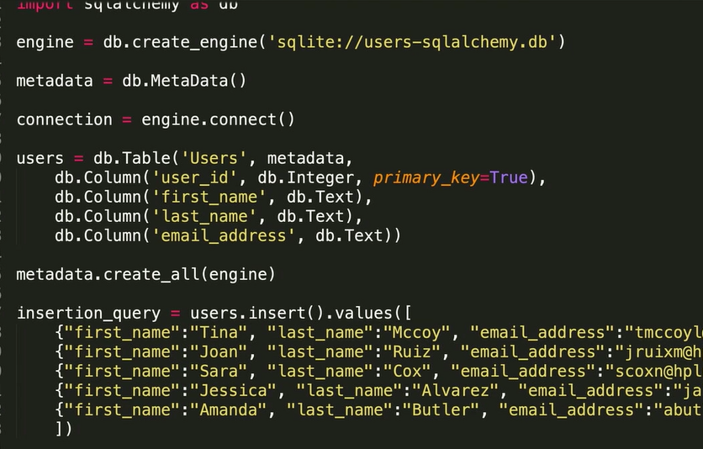
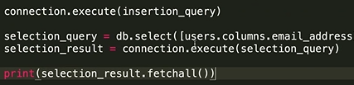
challenge

Slide 53
Tarea :c:
Insalar MYSQL en mac
Instalar MYSQL en Windows

Slide 54
Data Wrangling Data Engineering.

